Slide 1
RİSK DEĞERLENDİRME
SAĞLIKTA KALİTE STANDARTLARI V6

Slide 2
RİSK DEĞERLENDİRME
AMAÇ
Hasta, hasta yakını, ziyaretçi, çalışan, tesis ve çevre güvenliği ile hastanede sunulan hizmetlere ilişkin tanımlanan diğer risklerin önlenmesi veya kaynağında mücadele edilerek en az seviyeye indirilmesidir.
6331 Sayılı İş Sağlığı ve Güvenliği Kanununa göre risk değerlendirmesi kanuni bir zorunluluktur.
SAĞLIKTA KALİTE STANDARTLARI V6

Slide 3
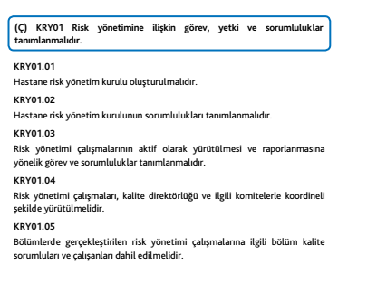
RİSK DEĞERLENDİRME
SAĞLIKTA KALİTE STANDARTLARI V6

Slide 4
RİSK DEĞERLENDİRME
Risk Yönetim Kurulu
Mesul Müdür
İşyeri Hekimi
İş Güvenliği Uzmanı
Kalite Yönetim Direktörü
Çalışan Temsilcisi
Hemşirelik Hizm. Dir.
İdari Yönetici
Hasta , Çalışan ve Tesis Güvenliği Komite Başkanları
……
SAĞLIKTA KALİTE STANDARTLARI V6

Slide 5
RİSK DEĞERLENDİRME
Kurul Sorumlulukları
mesul müdür/başhekim kurulun başkanıdır. Bu kurul 6 ayda bir toplanmakta olup, bu kurulun sorumlulukları;
Risk yönetimine yönelik politika, strateji ve ana hedeflerin belirlenmesi,
Risk yönetim süreçlerinin gözden geçirilmesi ,
Yönetimsel düzeyde etkin ve koordineli bir çalışma ve karar alma ortamı oluşturulması,
İyileştirme sağlanamayan alan ve süreçlerin gözden geçirilmesi olarak belirlenmiştir.
……………………………
SAĞLIKTA KALİTE STANDARTLARI V6

Slide 6
RİSK DEĞERLENDİRME
Risk yönetimi çalışmalarında ; (Sorumlulukların belirlenmesi)
Yapılan risk değerlendirme çalışmalarının belirlenen standart ve/veya yasal mevzuat ile ilgili gerekli bilgileri içerek biçiminde dokümantasyonundan kalite bölümü,
Çalışan güvenliği ile ilgili risklerin belirlenmesi, önlemlerin tespit ve uygulanması ile ilgili hususlardan iş güvenliği uzmanı ile işyeri hekimi,
Hasta güvenliği ile ilgili risklerin belirlenmesi, önlemlerin tespit ve uygulanması ile ilgili hususlardan başhemşire ve mesul müdür,
İdari, mali, teknik, çevre güvenliği, finansal ve paydaşlarla iletişim ile ilgili risklerin belirlenmesi, önlemlerin tespit ve uygulanması ile ilgili hususlardan genel müdür ve hastane müdürü ,
Risk yönetim kurulunun düzenli toplanması ve görevini yapmasından mesul müdür/başhekim sorumludur.
……
SAĞLIKTA KALİTE STANDARTLARI V6

Slide 7
RİSK DEĞERLENDİRME
Tespit edilen riskler muhakkak ilgili komitelerde görüşülmeli
Yapılan iyileştirmeler, durum değerlendirmeleri
Komite toplantı tutanaklarında atıflar yapılmalı
Risk değerlendirmesinde bölüm sorumlularının görüşleri alınmalı ayrıca muhakkak bölüm risk değerlendirmesinde imzaları olmalı
Personelin görüşleri;
Anketler
Görüş ve öneri formları
…. İle yapılabilir.
SAĞLIKTA KALİTE STANDARTLARI V6

Slide 8
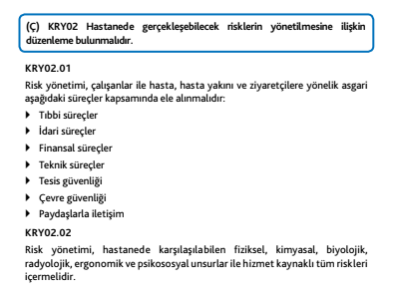
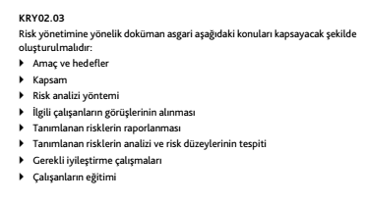
RİSK DEĞERLENDİRME
SAĞLIKTA KALİTE STANDARTLARI V6

Slide 9
RİSK DEĞERLENDİRME
Tıbbi süreçler
Hasta güvenliği ile ilgili süreçler denilebilir;
Düşmeler
İlaç güvenliği
Cerrahi güvenlik
Kimlik doğrulama
Bölüm bazında (Doğumhane, yoğun bakım işleyişi gibi)
…………
SAĞLIKTA KALİTE STANDARTLARI V6

Slide 10
RİSK DEĞERLENDİRME
Finansal süreçler
SGK ödemeleri
Tasarruf önlemleri
Malzemelerin fiyatlarının artması
Maaş zamları
……..
SAĞLIKTA KALİTE STANDARTLARI V6

Slide 11
RİSK DEĞERLENDİRME
İdari süreçler
Ruhsat işlemleri
Kadro işlemleri
Görevlendirmeler
Eğitimler
…………..
SAĞLIKTA KALİTE STANDARTLARI V6

Slide 12
RİSK DEĞERLENDİRME
Teknik Süreçler
Cihaz arızaları
Bakımlar
Kalibrasyonlar
Cihazların Eskimesi
Havalandırma sistemleri
UPS
Elektrik panoları
Alt yapı ile ilgili sorunlar
…….
SAĞLIKTA KALİTE STANDARTLARI V6

Slide 13
RİSK DEĞERLENDİRME
Çevre Güvenliği
Atık Yönetimi
Tehlikeli maddeler
Baca gazı ölçümleri
Atık su
Çevre izni
…..
SAĞLIKTA KALİTE STANDARTLARI V6

Slide 14
RİSK DEĞERLENDİRME
Paydaşlar
Hastalar
Sağlık Bakanlığı/Müdürlüğü
Çevre Bakanlığı/Çevre Müdürlüğü
TAEK
Tedarikçiler
Hizmet Alınan firmalar
Çalışanlar
……………
SAĞLIKTA KALİTE STANDARTLARI V6

Slide 15
RİSK DEĞERLENDİRME
PROSEDÜRDE BU BAŞLIKLAR OLMALI
SAĞLIKTA KALİTE STANDARTLARI V6

Slide 16
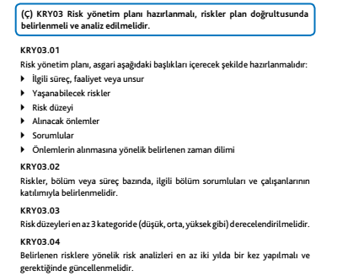
RİSK DEĞERLENDİRME
SAĞLIKTA KALİTE STANDARTLARI V6

Slide 17
RİSK DEĞERLENDİRME
RİSK DÜZEYLERİ
OLMASI GEREKEN BİLGİLER
SAĞLIKTA KALİTE STANDARTLARI V6

Slide 18
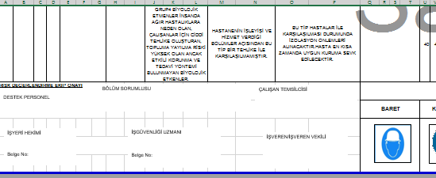
RİSK DEĞERLENDİRME
İLGİLİ KİŞİLER, SORUMLULAR VB.
SAĞLIKTA KALİTE STANDARTLARI V6

Slide 19
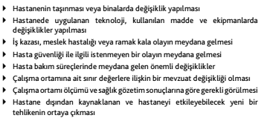
RİSK DEĞERLENDİRME
Yukarıdaki durumlarda ilgili madde güncellenmelidir.
Düşme ile ilgili bir olay yaşandı ise o bölümde düşme riski yeniden değerlendirilmelidir.
Hastanenin BT cihazı değişti, Radyoloji risk değerlendirmesinde güncelleme
………
SAĞLIKTA KALİTE STANDARTLARI V6

Slide 20
RİSK DEĞERLENDİRME
Tespit edilen orta ve yüksek riskler ile ilgili tamamlanma tarihi olmalı ve süreç izlenmesi yapılan iyileştirmeler kayıt altına alınmalıdır.
SAĞLIKTA KALİTE STANDARTLARI V6

Slide 21
RİSK DEĞERLENDİRME
Yukarıdaki durumlarda ilgili madde güncellenmelidir.
Düşme ile ilgili bir olay yaşandı ise o bölümde düşme riski yeniden değerlendirilmelidir.
Hastanenin BT cihazı değişti, Radyoloji risk değerlendirmesinde güncelleme
………
SAĞLIKTA KALİTE STANDARTLARI V6

Slide 22
RİSK DEĞERLENDİRME
Prosedürde ve planda gerekli atıflar yapılmalıdır.
Prosedürde gerçekleşen iyileştirmeler 3 ay sonra etkinlik değerlendirmesi yapılır biçimde olabilir.
Risk değerlendirme planında Etkinlik değerlendirme tarihi, değerlendirme ve sonuç bölümleri eklenebilir.
SAĞLIKTA KALİTE STANDARTLARI V6

Slide 23
RİSK DEĞERLENDİRME
PRİMUM NON NOCERE
ÖNCE ZARAR VERME
Teşekkürler
SAĞLIKTA KALİTE STANDARTLARI V6

